Slide 1
В.Быков. Повесть «Сотников». Нравственная проблематика произведения.

Slide 2
Эпиграф:
Нравственный человек много делает ради своих друзей и ради отечества, даже если бы ему при этом пришлось потерять жизнь. (Аристотель)

Slide 3
«… прежде всего и главным образом меня интересовали два нравственных момента, которые упрощенно можно определить так: что такое человек перед сокрушающей силой бесчеловечных обстоятельств? На что он способен, когда возможности отстоять свою жизнь исчерпаны им до конца и предотвратить смерть невозможно?»
Василь Владимирович Быков (1924 – 2003)

Slide 4
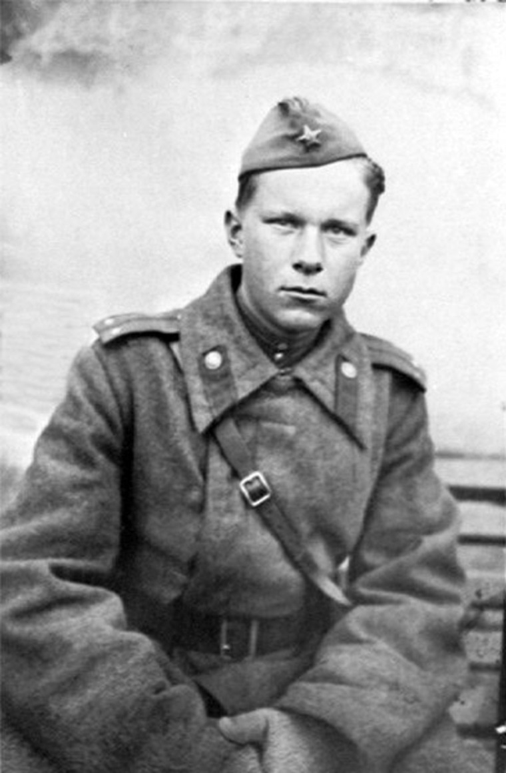
«Предчувствую сакраментальный вопрос про страх: боялся ли? Конечно, боялся, а, может, порой и трусил. Но страхов на войне много, и они все разные. Страх перед немцами — что могли взять в плен, застрелить; страх из-за огня, особенно артиллерийского или бомбежек. Если взрыв рядом, так, кажется, тело само, без участия разума, готово разорваться на куски от диких мук. Но был же и страх, который шел из-за спины — от начальства, всех тех карательных органов, которых в войну было не меньше, чем в мирное время. Даже больше» (В.Быков).

Slide 5
Повесть «Сотников» была написана в 1970 году.

Slide 6
Сравнительная характеристика Сотникова и Рыбака
Параметры | Сотников | Рыбак
Портрет, физическое состояние | Физически нездоров | Полон жизненных сил
Социальное происхождение | Интеллигент, до войны работал учителем | Деревенский парень, привык к тяжёлому крестьянскому труду
Выносливость, способность справляться с жизненными трудностями | Преодолевает трудности партизанской жизни благодаря силе духа, упорству. Перед тем как попасть в окружение, подбил несколько танков. | Преодолевает тяготы партизанского быта благодаря физической силе и крепкому здоровью
Как оказался в партизанском отряде | По идейным соображениям; после того как трижды совершал попытки выйти из окружения; стремился бороться с врагом в любых условиях | Пошёл в партизаны, потому что так поступали многие; оставаться в деревне было опасно – его могли отправить в германское рабство

Slide 7
Склонность к компромиссам
Сотников | Рыбак
К компромиссам не склонен вообще. | Готов идти на компромисс с врагом.
Прекрасно понимает законы войны: если ты пощадишь врага, то погибнешь сам; война диктует свои жёсткие условия | Он терпимее к старосте Петру, служащему немцам.
Уже знает, что такое предательство. Пожалев старосту Петра, партизаны подставляют под удар самих себя. | Ему недостаёт твёрдости характера и последовательности в своих действиях.

Slide 8
Отношение к товарищу
Сотников | Рыбак
Стреляет, задерживая врага и давая возможность товарищу уйти | Хочет уйти, но возвращается, боясь объяснений в отряде

Slide 9
Что тревожит каждого из героев?
Дёмчиха | Рыбак | Сотников
Винит в своей беде палачей-фашистов. Даже страх за детей не способен пересилить в ней ненависть к полицаям. | В своих неудачах и аресте винит Сотникова, из-за которого он вынужден был вернуться и попал в плен к фашистам. | Винит себя в аресте женщины и Рыбака.

Slide 10
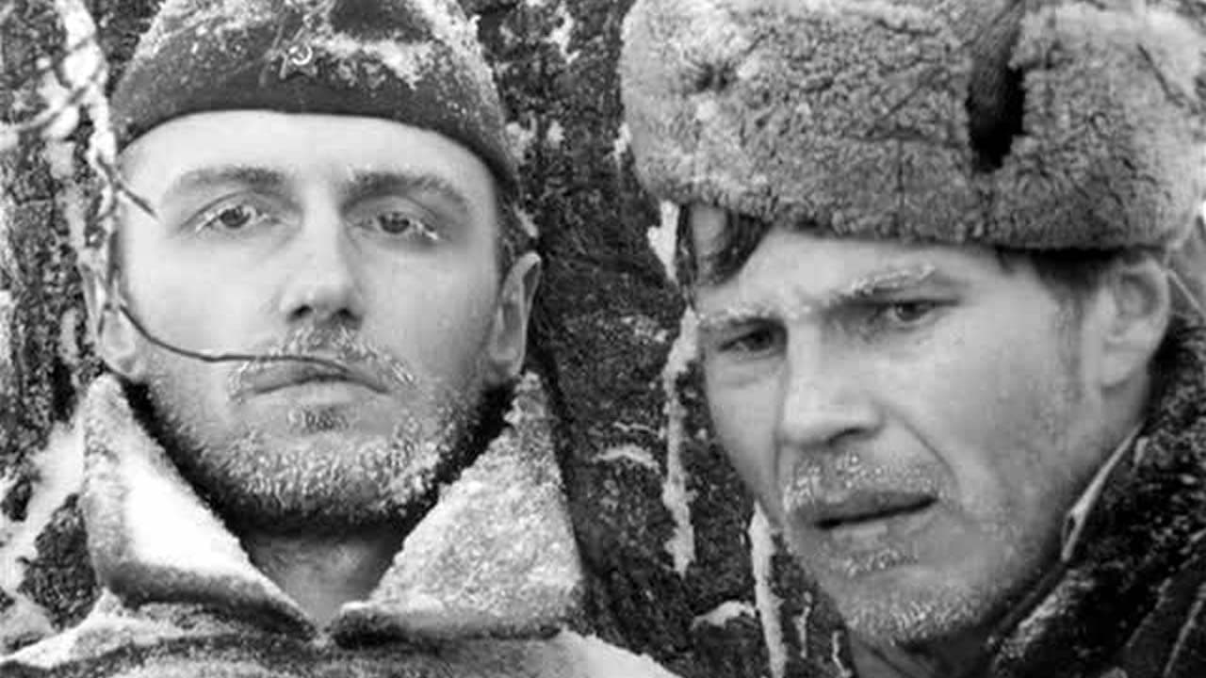
Нравственный выбор
Сотников | Рыбак
Любую цену за возможность выжить не принимает. | Ради жизни способен пойти на предательство

Slide 11
Как вы понимаете финал повести?

Slide 12
Домашнее задание:
1. Написать развёрнутый ответ на вопрос (по выбору):
- «В чём заключается суть подвига Сотникова?»
«Как Рыбак становится предателем?»
2. Биография А.Т.Твардовского

